Slide 1
What is Microcontroller ?
What is Microcontroller ?
A microcontroller is a small chip designed to control electronic devices. Inside it, you will typically find:
CPU (Processor): brain, executes instructions.
Memory:
Program (non-volatile) → stores instructions.
Data (volatile) → temporary storage.
I/O Peripherals: interface with outside world.
Input → sensors, buttons.
Output → LEDs, motors.
Additional Elements
ADC/DAC: convert between analog ↔ digital signals.
Timers: manage time/events.
System Bus: connects components.
Serial Ports (UART, I2C, SPI): external communication.
👉 Simply put: a microcontroller is a tiny computer on a single chip, programmable to perform specific tasks such as turning on lights, reading temperature, controlling a fan, or even running a robot.
Notes:
Bit – viết tắt của binary digit, là đơn vị nhỏ nhất dùng để biểu thị những thông tin trong máy tính và là đơn vị cơ bản dùng để đo lượng thông tin trong hệ thống hoặc tính dung lượng của bộ nhớ, ví dụ như ổ cứng, thẻ nhớ, USB, RAM… Mỗi bit là một chữ số nhị phân 0 hoặc 1, đồng thời thể hiện một trong hai trạng thái tắt hoặc mở tương ứng của cổng luận lí nằm trong mạch điện tử.

Slide 2
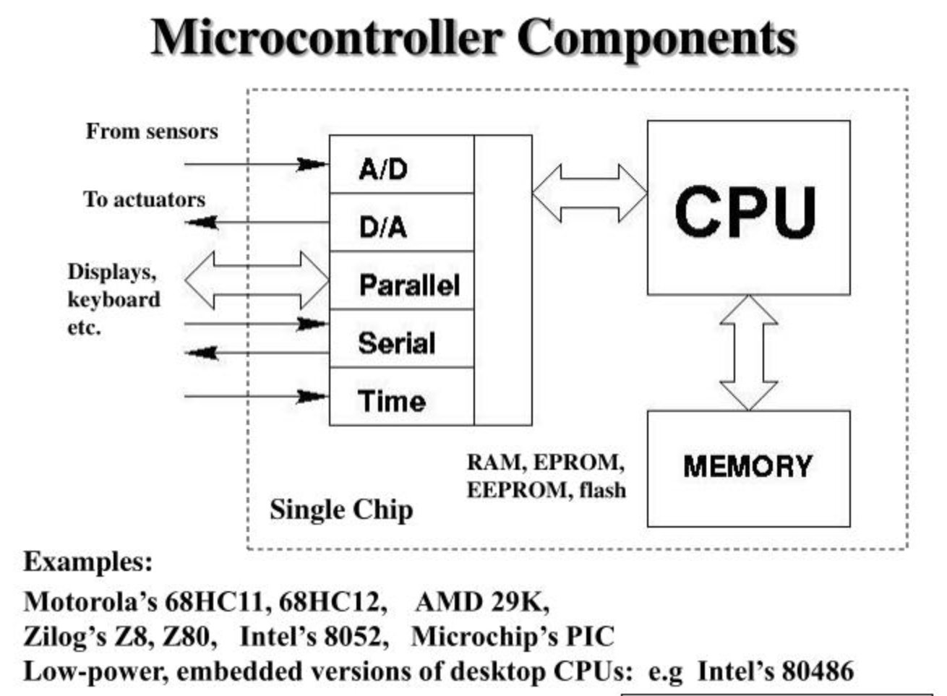
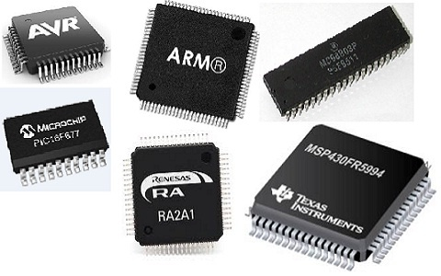
What is Microcontroller ?
What is Microcontroller ?

Slide 3
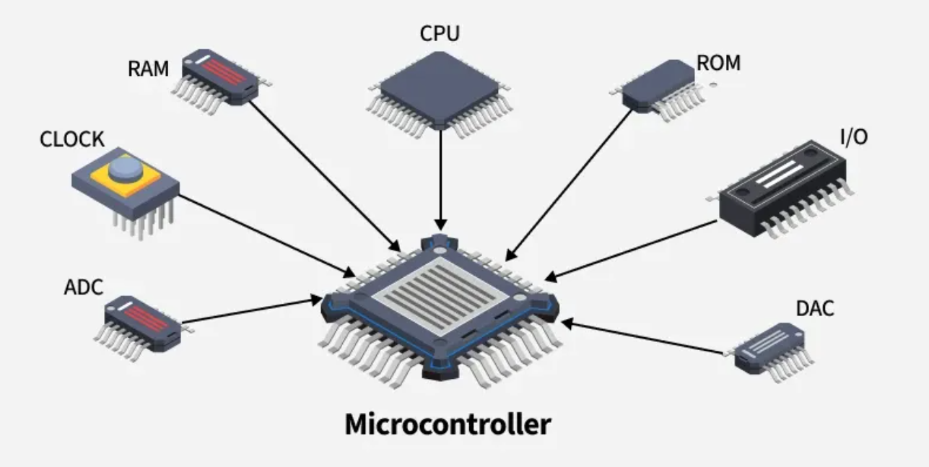
What is Microcontroller ?
What is Microcontroller ?
A microcontroller is a small chip designed to control electronic devices. Inside it, you will typically find:
Notes:
Bit – viết tắt của binary digit, là đơn vị nhỏ nhất dùng để biểu thị những thông tin trong máy tính và là đơn vị cơ bản dùng để đo lượng thông tin trong hệ thống hoặc tính dung lượng của bộ nhớ, ví dụ như ổ cứng, thẻ nhớ, USB, RAM… Mỗi bit là một chữ số nhị phân 0 hoặc 1, đồng thời thể hiện một trong hai trạng thái tắt hoặc mở tương ứng của cổng luận lí nằm trong mạch điện tử.

Slide 4
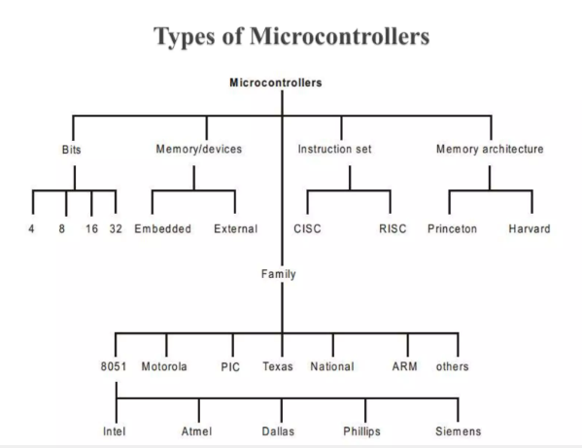
What is Microcontroller ?
Types of Microcontroller
The types of microcontroller are characterized by the bits, memory architecture, memory/devices and instruction set
Notes:
https://www.electricaltechnology.org/2020/05/types-of-microcontrollers.html

Slide 5
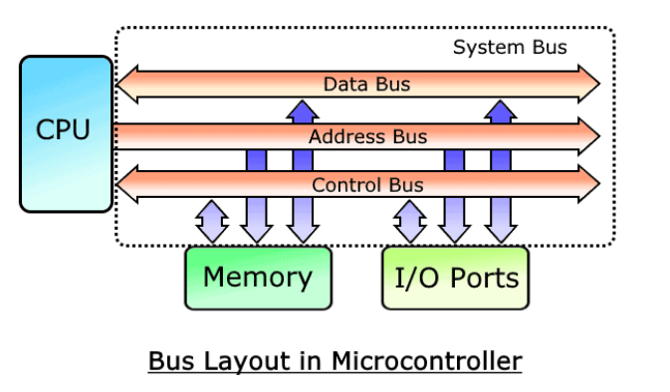
What is Microcontroller ?
Classification of Microcontrollers
By Number of Bits
8-bit: Processes 8 bits at once. 👉 Example: Intel 8051, PIC16F84A, Atmel ATmega328 (Arduino Uno)
16-bit: Handles bigger numbers, better precision. 👉 Example: Intel 8096, MSP430, PIC24F
32-bit: High performance, for advanced systems. 👉 Example: ARM Cortex-M series (STM32), PIC32, ESP32
Notes:
8-bit Microcontrollers
The internal bus is 8-bits wide.
The ALU (Arithmetic Logic Unit) performs operations on 8 bits at a time.
Example microcontrollers: Intel 8031/8051, PIC1x, Motorola MC68HC11.
16-bit Microcontrollers
The internal bus is 16-bits wide, providing better precision and performance than 8-bit.
A 16-bit microcontroller can handle a wider range of numbers (0x0000 to 0xFFFF, or 0 to 65535) compared to the 8-bit range (0x00 to 0xFF, or 0 to 255).
Example microcontrollers: Extended 8051XA, PIC2x, Intel 8096, Motorola MC68HC12.
32-bit Microcontrollers
These microcontrollers use 32-bit instructions for operations.
Used in advanced applications like medical devices, engine control systems, office machines, and other embedded systems.
Example microcontrollers: Intel/Atmel 251 family , PIC3x.

Slide 6
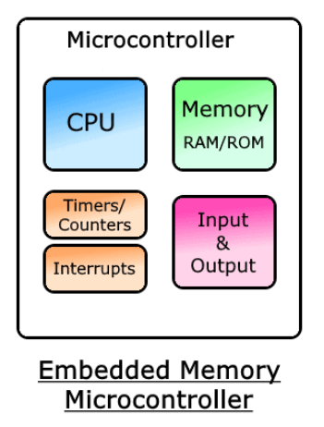
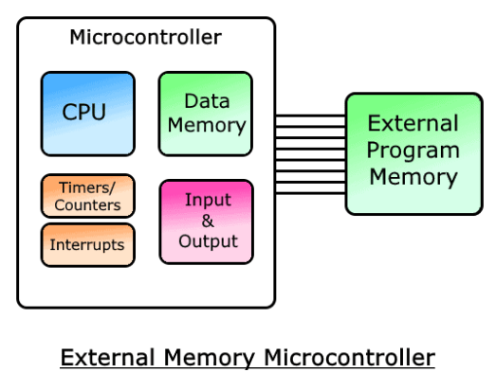
What is Microcontroller ?
Classification of Microcontrollers
2. By Memory Type
Embedded memory: All inside the chip. 👉 Example: 8051, ATmega328, STM32
External memory: Needs external memory chip. 👉 Example: Intel 8031
Notes:
Embedded Memory Microcontroller
All functional blocks are built into the chip.
Includes program memory, data memory, I/O ports, serial communication, counters, timers, and interrupts.
Example: 8051 microcontroller (has everything on the chip).
External Memory Microcontroller
The microcontroller does not have all functional blocks on the chip.
Some components, like program memory, need to be connected externally.
Example: 8031 microcontroller (does not have program memory on the chip).

Slide 7
What is Microcontroller ?
Classification of Microcontrollers
3. By Instruction Set
CISC (Complex): Complex instructions, fewer lines of code. 👉 Example: Intel 8051, Motorola 68HC11
RISC (Reduced): Simple instructions, faster execution. 👉 Example: ARM Cortex-M, AVR (ATmega), PIC microcontrollers
Notes:
CISC (Complex Instruction Set Computer)
Allows complex instructions that can do multiple tasks in one command.
Reduces the need for many simpler instructions.
Example: CISC systems shorten execution time by reducing the number of instructions in a program.
RISC (Reduced Instruction Set Computer)
Simplifies the instruction set, using fewer, simpler commands.
Allows instructions to work on any register and access program and data simultaneously.
Shortens execution time by reducing clock cycles per instruction.
RISC systems generally offer better execution performance compared to CISC systems.
RISC là viết tắt của Reduced Instruction Set Computer (Máy tính với tập lệnh được rút gọn). Đây là một phương pháp thiết kế kiến trúc bộ vi xử lý tập trung vào việc sử dụng một bộ lệnh đơn giản, nhỏ gọn và được tối ưu hóa.
Nguyên lý hoạt động và đặc điểm của RISC
Nguyên lý cơ bản của RISC là mỗi lệnh sẽ thực hiện một tác vụ rất cơ bản và đơn giản. Điều này trái ngược với kiến trúc CISC (Complex Instruction Set Computer), nơi mỗi lệnh có thể thực hiện nhiều thao tác phức tạp cùng một lúc.
Khác với RISC, kiến trúc CISC được thiết kế để một lệnh duy nhất có thể xử lý nhiều tác vụ cấp thấp như truy cập bộ nhớ, thực hiện phép toán, và lưu kết quả. Điều này giúp mã chương trình trở nên ngắn gọn hơn, vì một lệnh phức tạp có thể thay thế cho nhiều lệnh đơn giản.

Slide 8
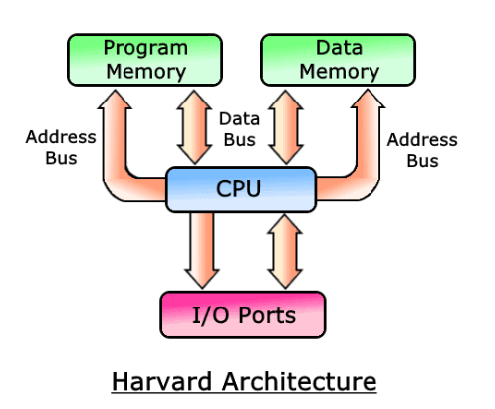
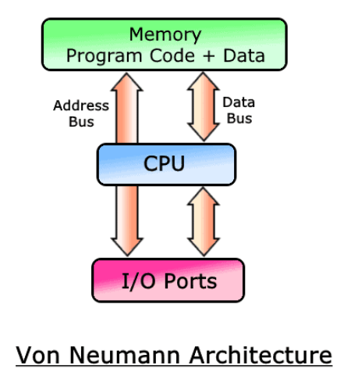
What is Microcontroller ?
Classification of Microcontrollers
4. By Memory Architecture
Harvard: Separate memory for program & data → faster. 👉 Example: PIC, AVR, ARM Cortex-M
Von Neumann: Shared memory → simpler design. 👉 Example: 8051, early microcontrollers
Notes:
Harvard Memory Architecture Microcontroller
Has separate memory for program and data.
Allows simultaneous access to both program and data memory, improving efficiency.
Common in microcontrollers that require faster data processing.
Von Neumann Memory Architecture Microcontroller
Uses shared memory for both program and data.
Simplifies design but can be slower since the program and data share the same bus.
Kiến trúc Harvard và kiến trúc Von Neumann là hai mô hình cơ bản trong thiết kế máy tính, đặc biệt là cách chúng quản lý bộ nhớ và đường truyền (bus) cho lệnh và dữ liệu. "Non-von neumann" chính là cách gọi khác để chỉ kiến trúc Harvard, vì nó không tuân theo mô hình Von Neumann.
Kiến trúc Von Neumann
Kiến trúc này được đặt theo tên nhà toán học John von Neumann. Đặc trưng nổi bật của nó là sử dụng một không gian bộ nhớ duy nhất để lưu trữ cả chương trình (lệnh) và dữ liệu.
Bộ nhớ chung: Lệnh và dữ liệu cùng nằm trong một bộ nhớ.
Bus chung: Sử dụng một đường truyền (bus) chung để truyền cả lệnh và dữ liệu giữa CPU và bộ nhớ.
Do chỉ có một bus, tại một thời điểm, CPU chỉ có thể thực hiện một trong hai tác vụ: hoặc đọc lệnh, hoặc đọc/ghi dữ liệu. Điều này tạo ra một "nút thắt cổ chai Von Neumann" (Von Neumann bottleneck), hạn chế tốc độ xử lý của máy tính. Hầu hết các máy tính cá nhân (PC) và máy chủ hiện đại sử dụng kiến trúc này ở cấp độ tổng thể.
Kiến trúc Harvard
Kiến trúc này được đặt tên theo máy tính Harvard Mark I. Điểm khác biệt cốt lõi là nó tách biệt hoàn toàn bộ nhớ và đường truyền cho chương trình và dữ liệu.
Bộ nhớ riêng: Có hai bộ nhớ riêng biệt: một cho lệnh và một cho dữ liệu.
Bus riêng: Có hai đường truyền riêng biệt: một cho lệnh (instruction bus) và một cho dữ liệu (data bus).
Với hai bus độc lập, CPU có thể truy cập đồng thời cả bộ nhớ lệnh và bộ nhớ dữ liệu. Điều này cho phép CPU thực thi một lệnh trong khi đang đọc lệnh tiếp theo, giúp tăng đáng kể tốc độ xử lý. Kiến trúc Harvard thường được sử dụng trong các bộ vi điều khiển (microcontroller), như AVR (ATmega328P) và PIC, hoặc trong các bộ xử lý tín hiệu số (DSP) nơi tốc độ là yếu tố then chốt.
Sự khác biệt chính giữa hai kiến trúc này nằm ở cách chúng tổ chức bộ nhớ và đường truyền, từ đó ảnh hưởng đến hiệu suất và sự phức tạp của phần cứng.

Slide 9
What is Microcontroller ?
How does a microcontroller work?
Input (Receive data)
The microcontroller gets signals from sensors, buttons, or other devices.
Example: a temperature sensor sends 28 °C, or a button is pressed.
Processing (Decide what to do)
The CPU inside reads this data and follows the program you wrote.
Example: If temperature > 30 °C → turn on the fan.
Output (Take action)
The microcontroller sends signals to external devices.
Example: turn on an LED, spin a motor, show data on a display, or send info to another system.
👉 In short:
A microcontroller works like a smart assistant – it takes input, processes it, and produces the right output.
Notes:
Vi điều khiển hoạt động như thế nào?
Nhận dữ liệu (Input)
Vi điều khiển nhận tín hiệu từ các cảm biến, nút bấm, hoặc thiết bị bên ngoài.
Ví dụ: cảm biến nhiệt độ gửi giá trị 28°C, nút bấm được nhấn.
Xử lý dữ liệu (Process)
CPU bên trong vi điều khiển đọc dữ liệu này.
Nó so sánh, tính toán hoặc chạy chương trình đã nạp sẵn (code của bạn).
Ví dụ: nếu nhiệt độ > 30°C thì bật quạt.
Xuất dữ liệu (Output)
Vi điều khiển gửi tín hiệu điều khiển đến thiết bị ngoại vi.
Ví dụ: bật/tắt đèn LED, quay động cơ, phát tín hiệu ra loa, hoặc gửi dữ liệu lên màn hình.
👉 Nói ngắn gọn: Vi điều khiển giống như một người “thư ký thông minh”:
Nhận thông tin từ bên ngoài → suy nghĩ (chạy chương trình) → đưa ra hành động điều khiển.

Slide 10
What is Microcontroller ?
What is a microcontroller used for?
A microcontroller is used to control electronic devices according to a program. It works like a “mini computer” inside a chip, handling specific tasks.
🔧 Real-world applications:
Home appliances: washing machines, microwaves, air conditioners, TVs.
Automotive: ABS brakes, airbags, fuel gauge, lighting systems.
Medical devices: blood pressure monitors, ventilators.
Industrial: robots, production lines, temperature/pressure sensors.
Consumer gadgets/toys: drones, remote control cars, digital watches.
👉 In short:
A microcontroller is used to give commands to devices so they work as intended (switch on/off, measure, communicate, calculate).
Notes:
📌 Vi điều khiển để làm gì?
Vi điều khiển được dùng để điều khiển thiết bị điện tử theo chương trình mà ta viết. Nó giống như một “máy tính thu nhỏ” nằm trong con chip, chuyên xử lý những công việc cụ thể.
🔧 Một số ứng dụng thực tế:
Trong gia đình: bật/tắt máy giặt, lò vi sóng, điều hòa, tivi.
Trong xe hơi: điều khiển phanh ABS, túi khí, kim xăng, hệ thống đèn.
Trong thiết bị y tế: máy đo huyết áp, máy trợ thở.
Trong công nghiệp: robot, dây chuyền sản xuất, cảm biến nhiệt độ/áp suất.
Trong đồ chơi/thiết bị nhỏ: drone, xe điều khiển, đồng hồ điện tử.
👉 Nói ngắn gọn: Vi điều khiển được dùng để “ra lệnh” cho các thiết bị hoạt động đúng theo ý muốn (bật/tắt, đo lường, giao tiếp, tính toán).

Slide 11
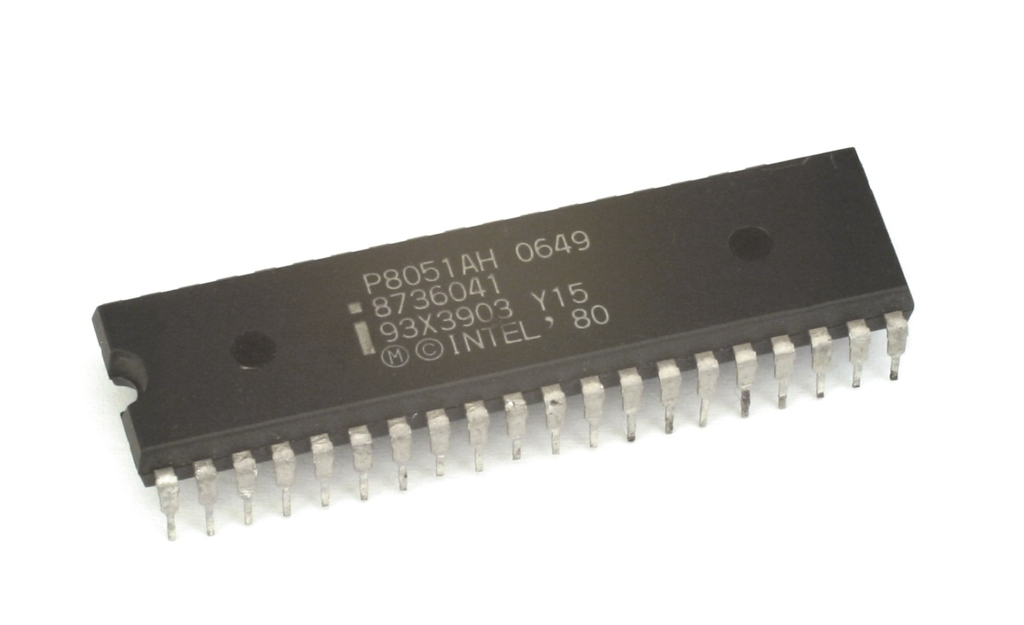
What is Microcontroller ?
8051 Microcontrollers
The 8051 microcontroller is one of the most widely used microcontroller families, originally invented by Intel.
8052 is an upgraded version of the 8051, featuring more timers and RAM.
8031 is a "ROM-less" version, requiring an external ROM chip to function.
The 8051 family uses non-volatile memory types like NV-RAM, UV-EPROM, and Flash to store program code.
Notes:
Nguồn gốc: Vi điều khiển 8051 được phát minh ban đầu bởi Intel. Đây là một trong những họ vi điều khiển được sử dụng rộng rãi nhất trên thế giới.
Các thành viên khác: Tài liệu đề cập đến hai thành viên khác trong họ 8051:
8052: Phiên bản nâng cấp của 8051. Nó có 3 bộ định thời (timers) và 256 byte RAM, nhiều hơn so với 8051 truyền thống. Nó cũng có đầy đủ các tính năng của 8051. Dòng 8051 có thể được coi là một phiên bản "con" (subset) của 8052.
8031: Đây là phiên bản không có bộ nhớ ROM tích hợp (ROM less). Để chạy được, nó cần phải kết nối với một bộ nhớ ROM bên ngoài có dung lượng lên đến 64KB.
Loại bộ nhớ: Vi điều khiển 8051 sử dụng hai loại bộ nhớ chính: NV-RAM, UV-EPROM và Flash. Đây là các loại bộ nhớ không bị mất dữ liệu khi ngắt nguồn điện, dùng để lưu trữ chương trình (code) mà vi điều khiển sẽ thực thi.
https://www.geeksforgeeks.org/electronics-engineering/introduction-to-8051-microcontroller/

Slide 12
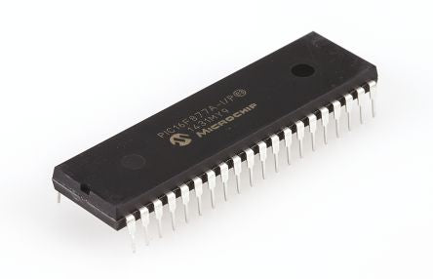
What is Microcontroller ?
PIC Microcontrollers
PIC stands for Peripheral Interface Controller, a type of microcontroller manufactured by Microchip Technology.
They are particularly successful in the 8-bit microcontroller segment.
PIC microcontrollers are very popular among both electronics hobbyists and in industrial applications.
This popularity is due to their low cost, wide availability, a large user community, and their easy serial programming capability.
Notes:
Định nghĩa: PIC là tên gọi của một loại vi điều khiển được phát triển bởi công ty Microchip Technology. Tên gọi này được dùng để phân loại các loại chip vi điều khiển đơn của họ.
Thành công: Các vi điều khiển PIC đặc biệt thành công trong phân khúc vi điều khiển 8-bit.
Sự phổ biến: Chúng rất phổ biến không chỉ với những người có sở thích (hobbyists) mà còn trong công nghiệp.
Lý do phổ biến:
Khả năng sẵn có rộng rãi: Dễ dàng tìm mua ở nhiều nơi.
Giá thành thấp: Chi phí sản xuất và mua sắm thấp.
Cộng đồng người dùng lớn: Có một cộng đồng lớn hỗ trợ, giúp việc học và sử dụng trở nên dễ dàng hơn.
Khả năng lập trình nối tiếp: Dễ dàng nạp chương trình (program) cho chip.
PIC là từ viết tắt của Peripheral Interface Controller, một loại vi điều khiển do công ty Microchip Technology sản xuất.
Chúng đặc biệt thành công trong phân khúc vi điều khiển 8-bit.
Vi điều khiển PIC rất phổ biến trong cả giới đam mê điện tử và các ngành công nghiệp.
Sự phổ biến này là nhờ vào giá thành thấp, khả năng sẵn có rộng rãi, có một cộng đồng người dùng lớn và khả năng lập trình nối tiếp dễ dàng.

Slide 13
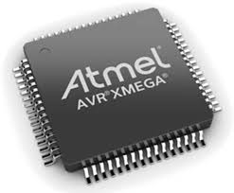
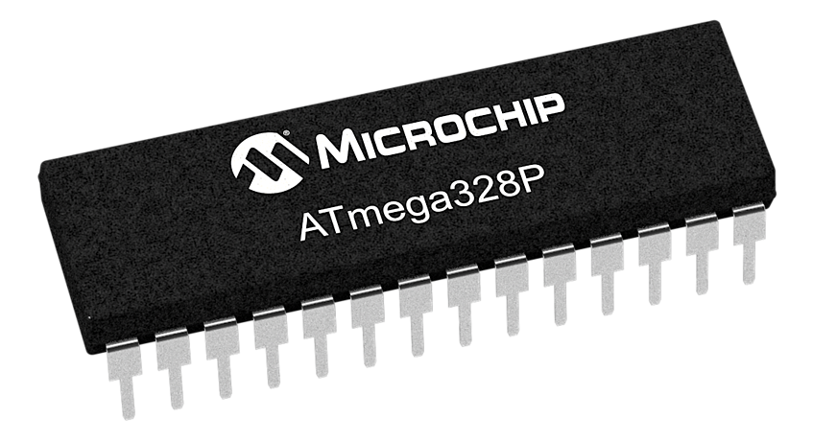
What is Microcontroller ?
AVR Microcontrollers
AVR stands for Advanced Virtual RISC.
It's an 8-bit RISC microcontroller with a customized Harvard architecture.
It was invented by Atmel in 1966.
A key feature of AVR is that it was one of the first microcontroller families to use on-chip Flash memory to store programs, making it more convenient to program than older technologies
Notes:
Tên gọi và kiến trúc: AVR là viết tắt của Advanced Virtual RISC. Đây là một loại vi điều khiển sử dụng kiến trúc Harvard tùy chỉnh, thuộc loại 8-bit RISC và là chip đơn (solitary chip).
Lịch sử và nhà sản xuất: Vi điều khiển AVR được phát minh vào năm 1966 bởi công ty Atmel.
Điểm nổi bật:
Kiến trúc Harvard: Điều này có nghĩa là bộ nhớ chương trình (program) và bộ nhớ dữ liệu (data) được lưu trữ ở các không gian khác nhau và có thể được truy cập đồng thời. Điều này giúp tăng tốc độ xử lý.
Bộ nhớ Flash trên chip: AVR là một trong những họ vi điều khiển tiên phong trong việc sử dụng bộ nhớ Flash trên chip để lưu trữ chương trình.
Ưu điểm của Flash: So với các loại bộ nhớ cũ hơn như EPROM, EEPROM, hoặc ROM (thường được các vi điều khiển khác cùng thời sử dụng), bộ nhớ Flash là loại bộ nhớ có thể lập trình được và không bị mất dữ liệu khi mất điện (non-volatile). Điều này giúp việc nạp và sửa đổi chương trình dễ dàng hơn nhiều.

Slide 14
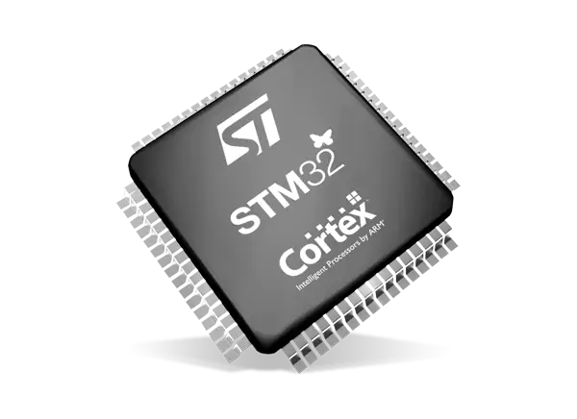
What is Microcontroller ?
ARM Microcontrollers
ARM is the name of a company that designs processor and microcontroller architectures.
The company licenses these designs to other manufacturers who then produce the actual chips.
ARM is a genuine 32-bit RISC architecture that was first developed in 1980 by Acorn Computers.
ARM-based processors typically do not have on-board flash memory and are specifically designed for use in microcontroller devices.
Notes:
Tên gọi và vai trò của công ty: ARM là tên một công ty chuyên thiết kế kiến trúc vi xử lý và vi điều khiển. Họ không trực tiếp sản xuất chip, mà cấp phép kiến trúc của mình cho các nhà sản xuất khác để họ chế tạo chip thực tế.
Kiến trúc và lịch sử: ARM thực chất là một kiến trúc RISC 32-bit thực thụ. Nó được phát triển lần đầu tiên vào năm 1980 bởi công ty Acorn Computers Ltd.
Đặc điểm nổi bật: Các bộ vi xử lý nền tảng ARM không có bộ nhớ flash tích hợp sẵn. Chúng được thiết kế đặc biệt để sử dụng trong các thiết bị vi điều khiển.
Tóm lại, ARM không phải là một vi điều khiển cụ thể, mà là một kiến trúc được cấp phép cho nhiều công ty để sản xuất các loại vi điều khiển và vi xử lý khác nhau. Kiến trúc này nổi tiếng với hiệu suất cao và hiệu quả năng lượng, đặc biệt là trong các thiết bị di động.
ARM (viết tắt của Advanced RISC Machine hoặc Acorn RISC Machine) là một họ kiến trúc bộ xử lý máy tính dựa trên kiến trúc RISC (Reduced Instruction Set Computer).
ARM không tự sản xuất chip mà chỉ thiết kế kiến trúc và bán bản quyền cho các công ty khác như Apple, Samsung, Qualcomm, v.v. Các công ty này sẽ tùy chỉnh, phát triển và sản xuất chip dựa trên nền tảng kiến trúc của ARM.

Slide 15
What is Arduino ?
Classification of Microcontrollers
Arduino is a Microcontroller Board
Arduino is a microcontroller board.
This board has an on-board power supply, a USB port for communication with a PC, and an Atmel microcontroller chip (typically an AVR chip).
The Arduino Uno is a microcontroller board based on the ATmega328 . The ATmega328 has Flash memory of 32 KB (with 0.5 KB used for the bootloader). It also has 2 KB of SRAM and 1 KB of EEPROM
Purpose of Use
Arduino simplifies the process of creating control systems.
It provides a standard board that can be easily programmed and connected to other components, eliminating the need for complex PCB (Printed Circuit Board) design and implementation.
Open-Source Hardware
Arduino is an open-source hardware platform.
This means that its design is public. Anyone can view, obtain the design details, modify it, or make their own Arduino board.
Notes:
Arduino là một bảng vi điều khiển
Arduino là một bảng mạch (board) vi điều khiển.
Bảng mạch này có sẵn nguồn điện tích hợp, một cổng USB để giao tiếp với máy tính, và một con chip vi điều khiển của hãng Atmel (thường là chip AVR).
Mục đích sử dụng
Arduino giúp đơn giản hóa việc tạo ra các hệ thống điều khiển.
Nó cung cấp một bảng mạch tiêu chuẩn có thể dễ dàng lập trình và kết nối với các thiết bị khác, loại bỏ nhu cầu phải thiết kế và sản xuất các bảng mạch in (PCB) phức tạp.
Phần cứng mã nguồn mở
Arduino là một nền tảng phần cứng mã nguồn mở.
Điều này có nghĩa là thiết kế của nó công khai. Bất kỳ ai cũng có thể xem, lấy chi tiết thiết kế, sửa đổi hoặc tự làm một bảng mạch Arduino cho riêng mình.

Slide 16
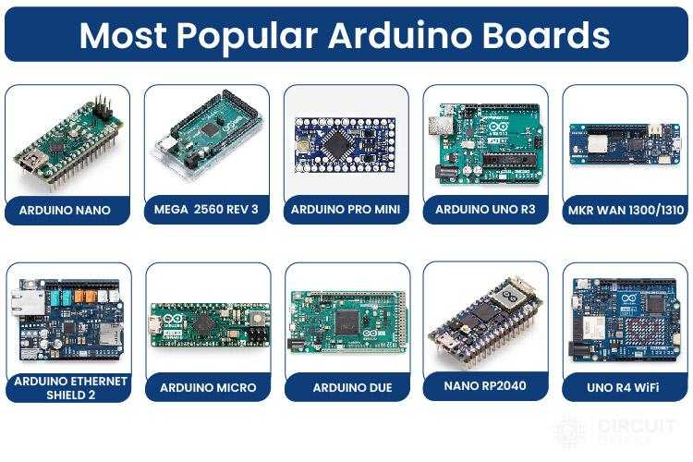
What is Arduino ?
Types of Arduino Boards

Slide 17
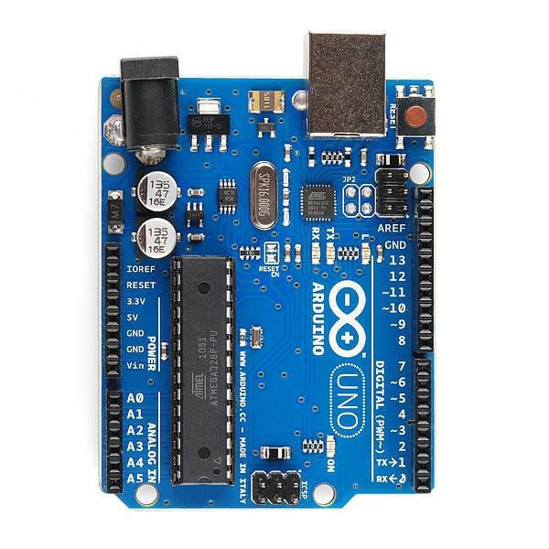
What is Arduino ?
Arduino UNO Layout
USB
(to Computer)
PWR IN
What does it have?
14 Digital In/Out pins (6 can be used as PWM)
6 Analog Inputs
A USB Connection
A Power Jack
Reset Button
On-board LED
SCL/SDA pins (Serial Clock/ Serial Data pins)
In short, it contains everything needed to support the microcontroller; simply connect it to a computer with a USB cable or power it with a AC-to-DC adapter or battery to get started.
RESET
SCL\SDA
(I2C Bus)
POWER
5V / 3.3V / GND
Digital I\O
PWM(3, 5, 6, 9, 10, 11)
Analog INPUTS

Slide 18
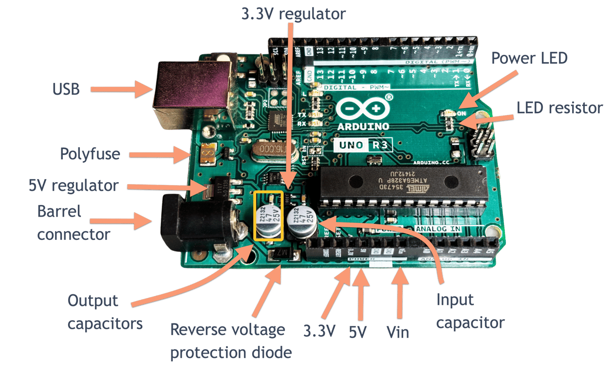
What is Arduino ?
Arduino UNO Layout
Notes:
https://techexplorations.com/blog/arduino/guide-to-arduino-uno-r3-power/
Các thành phần chính
Cổng USB: Dùng để kết nối bo mạch với máy tính. 💻
Polyfuse: Một cầu chì tự phục hồi, bảo vệ cổng USB của máy tính khỏi dòng điện quá lớn.
Barrel connector: Cổng cắm nguồn điện bên ngoài, thường là pin hoặc adapter. 🔋
5V regulator: Bộ ổn áp giúp duy trì điện áp đầu ra ở mức 5V, bất kể điện áp đầu vào.
3.3V regulator: Bộ ổn áp tương tự, cung cấp điện áp đầu ra 3.3V.
Output capacitors (Tụ điện đầu ra): Các tụ này giúp ổn định điện áp đầu ra từ các bộ ổn áp.
Reverse voltage protection diode (Diode chống ngược cực): Bảo vệ bo mạch khỏi bị hư hỏng nếu cắm nguồn ngược cực.
Input capacitor (Tụ điện đầu vào): Giúp lọc và ổn định điện áp trước khi vào mạch.
Power LED: Đèn LED báo hiệu bo mạch đã được cấp nguồn.
LED resistor (Điện trở LED): Hạn chế dòng điện chạy qua Power LED.
Các chân cắm (3.3V, 5V, Vin):
3.3V: Chân nguồn điện áp 3.3V.
5V: Chân nguồn điện áp 5V.
Vin: Chân nguồn điện áp đầu vào từ barrel connector.
Ngoài ra, bo mạch còn có các chân Analog (từ A0 đến A5) và Digital (từ 0 đến 13) dùng để kết nối với các cảm biến và thiết bị điện tử khác.
Ý nghĩa các đèn LED
LED "ON" (hoặc "PWR"): Đèn LED này sáng lên khi bo mạch được cấp nguồn, bất kể nguồn đó là từ USB hay từ jack cắm nguồn ngoài. Nó báo hiệu rằng bo mạch đang hoạt động.
LED "L": Đèn LED này được nối với chân digital số 13. Nó thường được sử dụng để kiểm tra, debug chương trình hoặc chạy các ví dụ cơ bản (như chương trình nhấp nháy đèn LED - "Blink"). Khi bạn lập trình cho chân số 13 ở trạng thái HIGH, đèn LED này sẽ sáng.
LED "TX" và "RX": Đây là hai đèn LED rất quan trọng, báo hiệu trạng thái truyền nhận dữ liệu qua cổng Serial (giao tiếp nối tiếp).
TX (Transmit): Đèn LED này nhấp nháy khi bo mạch đang gửi dữ liệu đi.
RX (Receive): Đèn LED này nhấp nháy khi bo mạch đang nhận dữ liệu.

Slide 19
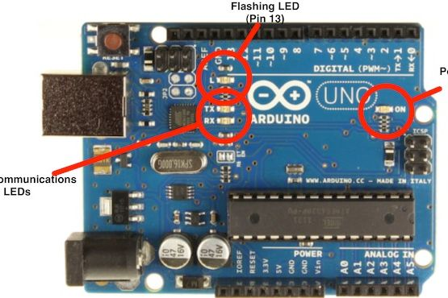
What is Arduino ?
Arduino UNO Layout
Notes:
https://www.wired.com/2012/03/getting-blinky-with-it/
Ý nghĩa các đèn LED
LED "ON" (hoặc "PWR"): Đèn LED này sáng lên khi bo mạch được cấp nguồn, bất kể nguồn đó là từ USB hay từ jack cắm nguồn ngoài. Nó báo hiệu rằng bo mạch đang hoạt động.
LED "L": Đèn LED này được nối với chân digital số 13. Nó thường được sử dụng để kiểm tra, debug chương trình hoặc chạy các ví dụ cơ bản (như chương trình nhấp nháy đèn LED - "Blink"). Khi bạn lập trình cho chân số 13 ở trạng thái HIGH, đèn LED này sẽ sáng.
LED "TX" và "RX": Đây là hai đèn LED rất quan trọng, báo hiệu trạng thái truyền nhận dữ liệu qua cổng Serial (giao tiếp nối tiếp).
TX (Transmit): Đèn LED này nhấp nháy khi bo mạch đang gửi dữ liệu đi.
RX (Receive): Đèn LED này nhấp nháy khi bo mạch đang nhận dữ liệu.

Slide 20
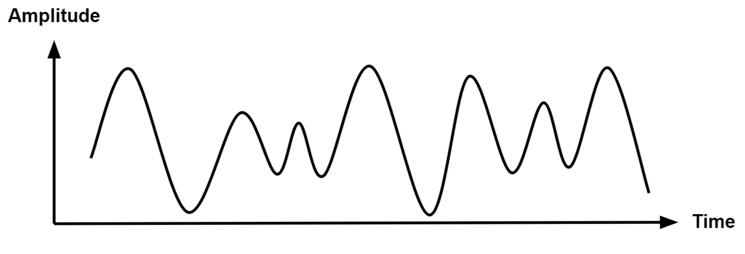
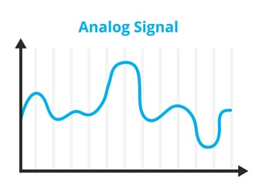
What is Analog Signal and Digital Signal ?
Analog Signal
A continuous signal that changes smoothly over time.
It has infinite possible values within a range.
Examples:
Temperature: 28.1°C, 28.25°C, 28.3°C…
Sound waves (music goes up and down continuously).
Battery voltage: 3.75V, 3.761V, 3.8V…
Notes:
Tín hiệu Analog (tương tự)
Là tín hiệu liên tục, thay đổi mượt mà theo thời gian.
Có vô số giá trị trong một khoảng.
Ví dụ:
Nhiệt độ ngoài trời: 28.1°C, 28.2°C, 28.25°C …
Âm thanh (sóng nhạc) lên xuống liên tục.
Điện áp của pin: 3.75V, 3.76V, 3.761V...

Slide 21
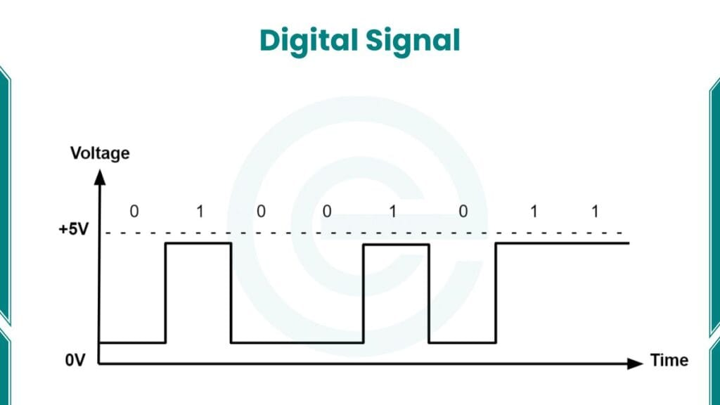
What is Analog Signal and Digital Signal ?
Digital Signal
A discrete signal with only specific values (usually 0 or 1).
Represented by voltage levels:
0 → low voltage (0V).
1 → high voltage (3.3V or 5V depending on the circuit).
Examples:
Button: pressed (1) or not pressed (0).
LED: ON (1) or OFF (0).
Computer data: a sequence of 0s and 1s.
Notes:
Tín hiệu Digital (số)
Là tín hiệu rời rạc, chỉ có một số giá trị xác định (thường là 0 hoặc 1).
Thường biểu diễn bằng mức điện áp:
0 → điện áp thấp (0V).
1 → điện áp cao (5V hoặc 3.3V tùy mạch).
Ví dụ:
Nút bấm: nhấn (1) hoặc không nhấn (0).
Đèn LED: bật (1) hoặc tắt (0).
Gửi dữ liệu qua máy tính bằng dãy bit 0 và 1.
https://educatecomputer.com/what-is-a-digital-signal/https://educatecomputer.com/what-is-a-digital-signal/

Slide 22
What is Analog Signal and Digital Signal ?
Digital Signal
Applications of Analog
Used when dealing with natural, continuous signals.
Examples:
Sound: microphones capture analog sound waves.
Temperature: temperature sensors with continuous readings.
Light: light sensors.
Voltage/Current: in measurement devices.
👉 Use Analog when the original signal is continuous and accuracy is important.

Slide 23

What is Analog Signal and Digital Signal ?
Applications of Analog
Applications of Analog
Used when dealing with natural, continuous signals.
Examples:
Sound: microphones capture analog sound waves.
Temperature: temperature sensors with continuous readings.
Light: light sensors.
Voltage/Current: in measurement devices.
👉 Use Analog when the original signal is continuous and accuracy is important.
Notes:
Ứng dụng của Analog
Khi cần đo hoặc xử lý tín hiệu tự nhiên, liên tục.
Ví dụ:
Âm thanh: micro thu sóng âm (analog).
Nhiệt độ: cảm biến đo nhiệt độ, giá trị thay đổi liên tục.
Ánh sáng: cảm biến quang.
Điện áp, dòng điện: trong thiết bị đo lường.
👉 Dùng Analog khi tín hiệu gốc là liên tục và cần giữ độ chính xác cao.

Slide 24
What is Analog Signal and Digital Signal ?
Applications of Digital
Applications of Digital
Used for ON/OFF control, logic processing, or data communication.
Examples:
Computers, smartphones: process data in 0s and 1s.
Push button: pressed (1) or not pressed (0).
LEDs: ON or OFF.
Communication: WiFi, Bluetooth, USB all use digital signals.
👉 Use Digital when fast, clear logic (ON/OFF) and easy communication with computers are needed.
Notes:
Ứng dụng của Digital
Khi cần điều khiển ON/OFF, xử lý logic hoặc truyền dữ liệu.
Ví dụ:
Máy tính, điện thoại: xử lý dữ liệu bằng bit 0 và 1.
Nút nhấn: chỉ có 2 trạng thái nhấn hoặc không.
LED: bật/tắt.
Truyền thông: dữ liệu gửi qua WiFi, Bluetooth, USB đều ở dạng số.
👉 Dùng Digital khi cần xử lý nhanh, rõ ràng (ON/OFF) và dễ giao tiếp với máy tính.

Slide 25
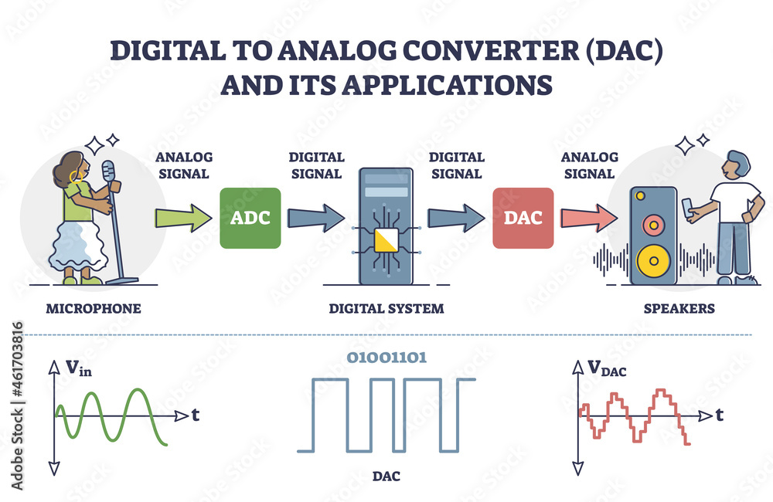
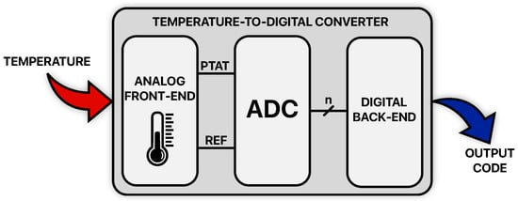
What is Analog Signal and Digital Signal ?
Combining Analog and Digital
In practice, most systems use both:
Example: a temperature sensor (analog) → microcontroller converts it to digital (via ADC) → processes it → turns on a fan (digital output).

Slide 26
What is Analog Signal and Digital Signal ?
Combining Analog and Digital
In practice, most systems use both:
Example: a temperature sensor (analog) → microcontroller converts it to digital (via ADC) → processes it → turns on a fan (digital output).

Slide 27
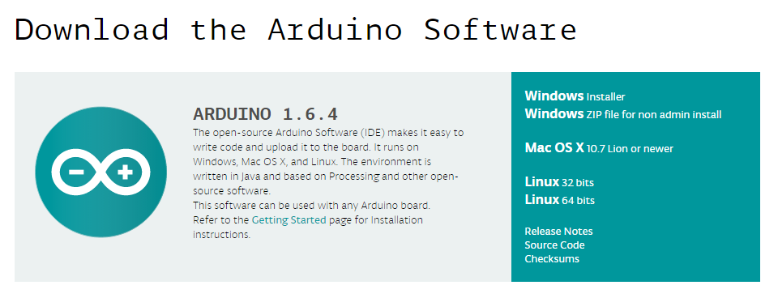
How to code with Arduino ?
Arduino IDE
You need to download Arduino IDE (Integrated Development Environment).
Arduino IDE is available for all Mac, Windows.and Linux.

Slide 28
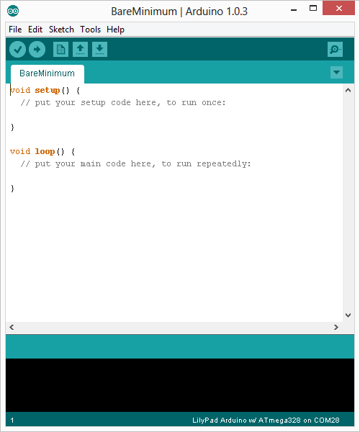
How to code with Arduino ?
Arduino IDE
Once you have downloaded and installed/extracted the folder, you can directly run Arduino.exe, which will take you to its IDE.
The IDE will look like the shown screenshot.

Slide 29
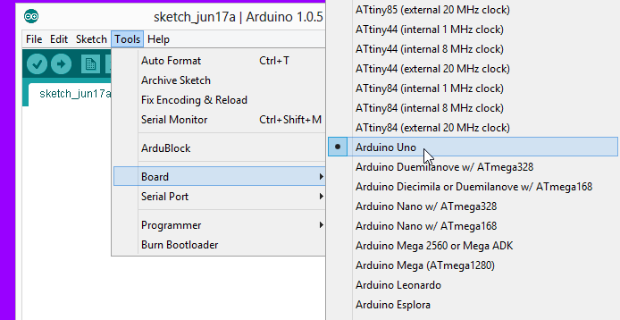
How to code with Arduino ?
Arduino IDE
Before you start programming, double check that correct board is selected under Tools → Board.
Now, you can start playing with Arduino.

Slide 30
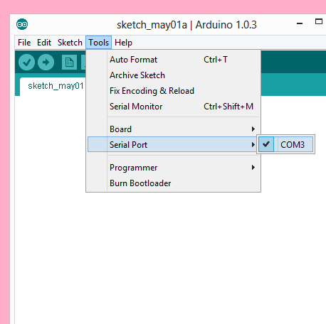
How to code with Arduino ?
Arduino IDE
The Arduino Uno can be programmed with the Arduino software. Select "Arduino Uno from the Tools > Board menu (according to the microcontroller on your board).
All the peripheral connected with Computers are using Serial Port.
You can check port for Arduino Uno in Device Manger.

